Slide 1
ДЕНЬ ЗНАНИЙ 4 класс
2015 – 2016 учебный год

Slide 2
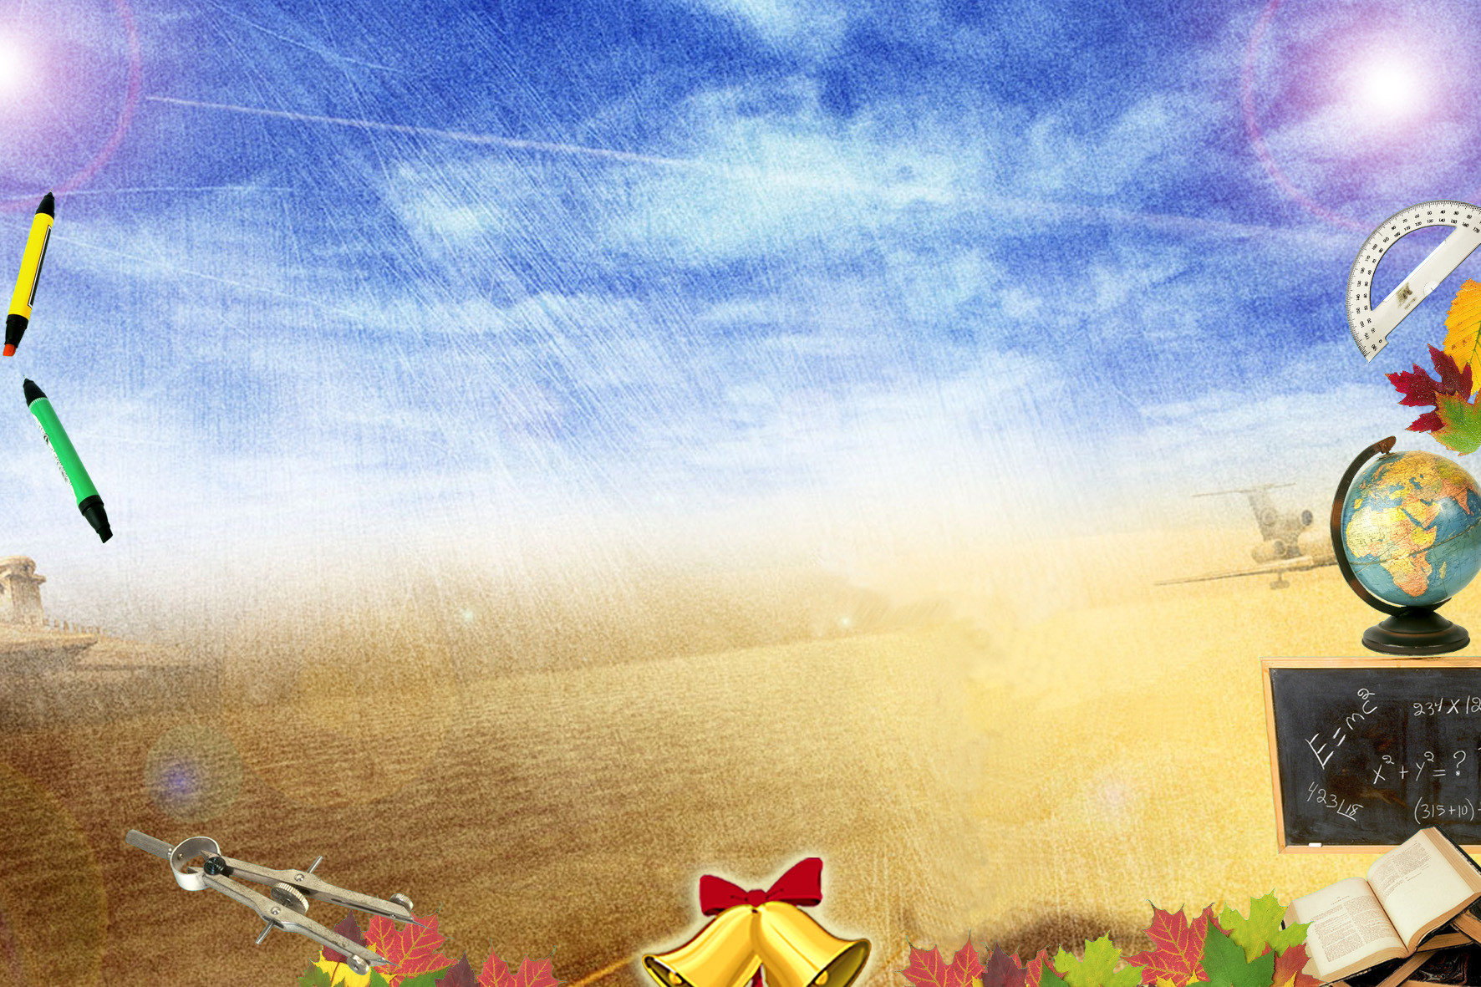
ДЕНЬ ЗНАНИЙ 4 класс

Slide 3
ДЕНЬ ЗНАНИЙ
Учёба, здравствуй!
Школа, здравствуй!
Идём за знаньями в поход!
Сегодня праздник!
Школьный праздник!
Встречаем мы учебный год!

Slide 5
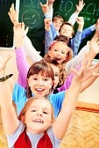
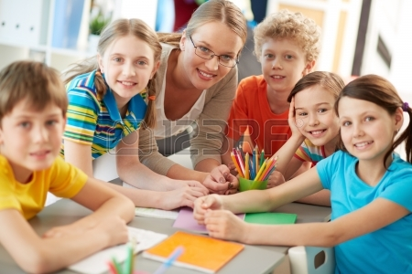
ДЕНЬ ЗНАНИЙ

Slide 6
РАСШИФРУЙТЕ
ветёркач
такёряп
йакводи
четвёрка
пятёрка
двойка

Slide 8
ДЕНЬ ЗНАНИЙ
«У каждого, кем бы он ни был, чем бы он ни занимался, есть еще один долг, который требует самоотверженного и верного служения: защищать мир»
Николай Тихонов

Slide 9
Пусть всегда будет Солнце
Солнечный круг, небо вокруг - Это рисунок мальчишки. Нарисовал он на листке И подписал в уголке:
Пусть всегда будет солнце, Пусть всегда будет небо, Пусть всегда будет мама, Пусть всегда буду я.

Slide 10
2. Милый мой друг, добрый мой друг, Людям так хочется мира. И в тридцать пять сердце опять Не устает повторять:
Пусть всегда будет солнце, Пусть всегда будет небо, Пусть всегда будет мама, Пусть всегда буду я.

Slide 11
3. Тише, солдат, слышишь, солдат,- Люди пугаются взрывов. Тысячи глаз в небо глядят, Губы упрямо твердят:
Пусть всегда будет солнце, Пусть всегда будет небо, Пусть всегда будет мама, Пусть всегда буду я.

Slide 12
4. Против беды, против войны Встанем за наших мальчишек. Солнце - навек! Счастье - навек! Так повелел человек.
Пусть всегда будет солнце, Пусть всегда будет небо, Пусть всегда будет мама, Пусть всегда буду я.

